Slide 1
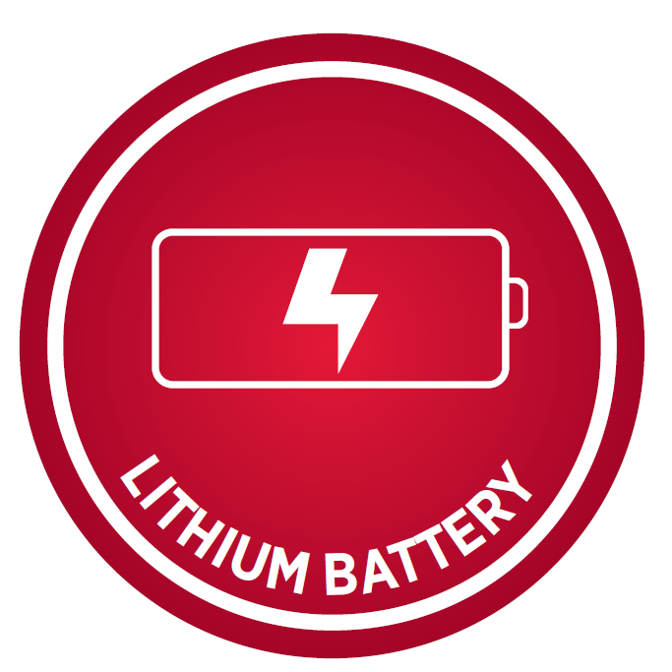
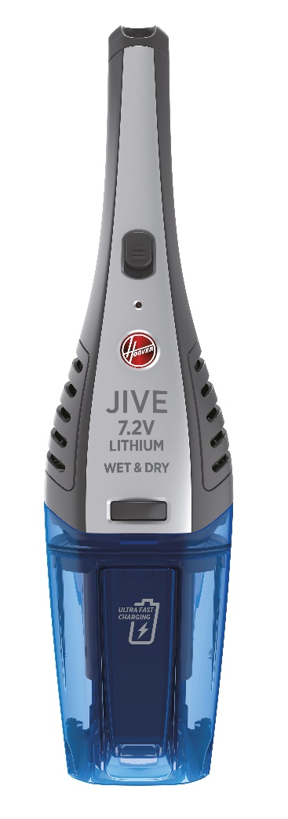
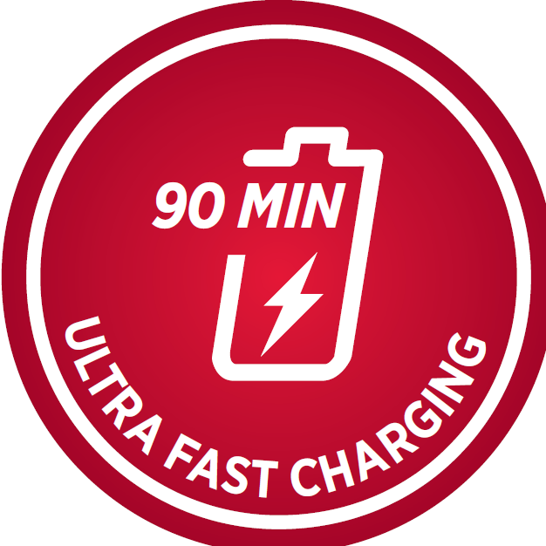
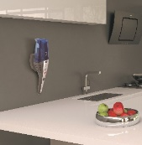
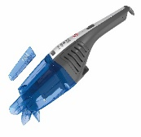
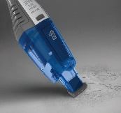
HJ72WDLB 011– ruční bezSÁČKOVÝ vysavač JIVE LITHIUM
Samostatný filtr, omyvatelný filtr, 7,2 V Lithium Ion baterie, 10 min provoz, použití suché a mokré, samostatně stojící nebo uložený v dobíjecí základně, integrovaná štěrbinová hubice, stěrka,
JIVE LITHIUM
Výkon a vlastnosti
Použití Suché a mokré
Jmenovité napětí (V) 7,2
Doba provozu baterie (min) 10
Typ baterie Lithium Ion
Hladina hluku (dB(A)) 84
Délka trvání prvního nabíjení (hod) 24
Doba potřebná k dobití z plně
vybitého stavu (hod) 1,5 (po prvním nabití)
Funkce a výbava
Systém separace prachu Samostatný filtr
Předmotorový filtr omyvatelný
Objem nádoby na prach (l) 0,3
Objem nádoby na tekutiny (l) 0,1
Přední pogumovaná část Ne
Nastavení výkonu Ano (posuvným systémem)
Dobíjecí základna Ano
LED ukazatel nabíjení Ano
Držák na zeď Ano
Délka kabelu nabíječky (m) -
Příslušenství integrované na těle Ano
Příslušenství
Štěrbinová hubice Ano (1 integrovaná + 1)
Prachový kartáč Ne
Stěrka Ano
Logistická data
Kód 39300767
EAN kód 8059019010458
Barva Tmavě šedá s transparentní modrou
Rozměry výrobku v x š x h (cm) 14,2 x 10,3 x 41,5
Čistá váha výrobku (kg) 0,9
Rozměry balení v x š x h (cm) 16,5 x 11,5 x 44
Hrubá váha s obalem (kg) 1,28
SUCHÉ A MOKRÉ POUŽITÍ
LITHIUM ION BATERIE BEZ PAMĚŤOVÉHO EFEKTU
ULTRA RYCHLÉ NABÍJENÍ
ZA 1,5 HOD
DOBÍJECÍ ZÁKLADNA S MOŽNOSTÍ ZAVĚŠENÍ
INTEGROVANÁ ŠTĚRBINOVÁ HUBICE A PRODLUŽOVACÍ HUBICE
STĚRKA NA VYSÁVÁNÍ TEKUTIN
POUTKO PRO ZAVĚŠENÍ

